Slide 1
LEZIONE DEL 03/04/2020
SECONDA PARTE

Slide 2
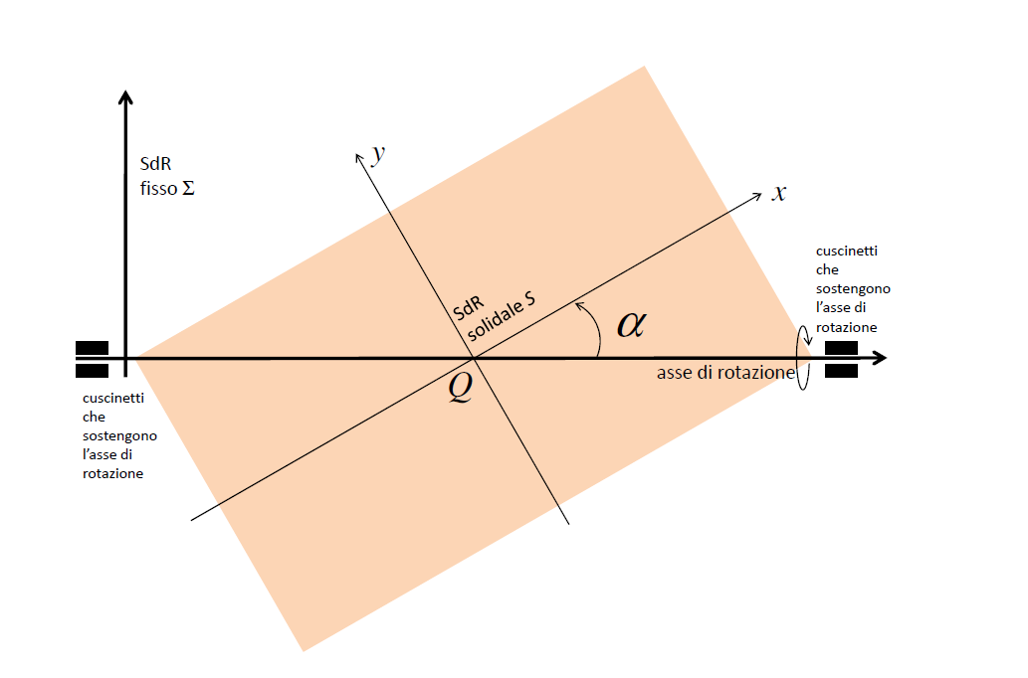
Una lamina rettangolare è vincolata a ruotare uniformemente attorno
alla propria diagonale, come mostrato nella figura. Si vuole determinare
il momento τ^{ext} che i cuscinetti che sostengono l’asse di rotazione esercitano
sull’asse stesso.

Slide 3
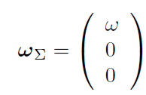
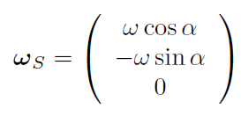
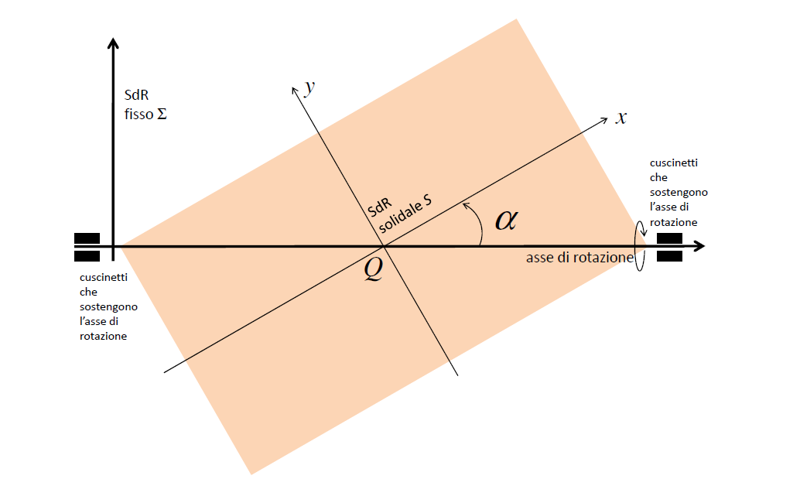
Il vettore ω, nel SdR fisso è dato dalla terna
mentre nel SdR solidale è dato da

Slide 4
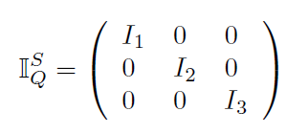
Osserviamo adesso che il SdR solidale è una terna principale d’inerzia

Slide 5
Si deduce che τ^{ext} = 0, se I₁ = I₂, cioè la lamina è un quadrato, oppure se
sin 2α =0, ⇒ α = 0, ±π/2
ovvero se l’asse di rotazione coincide con l’asse x o con l’asse y (che sono principali d’inerzia).

